Slide 1
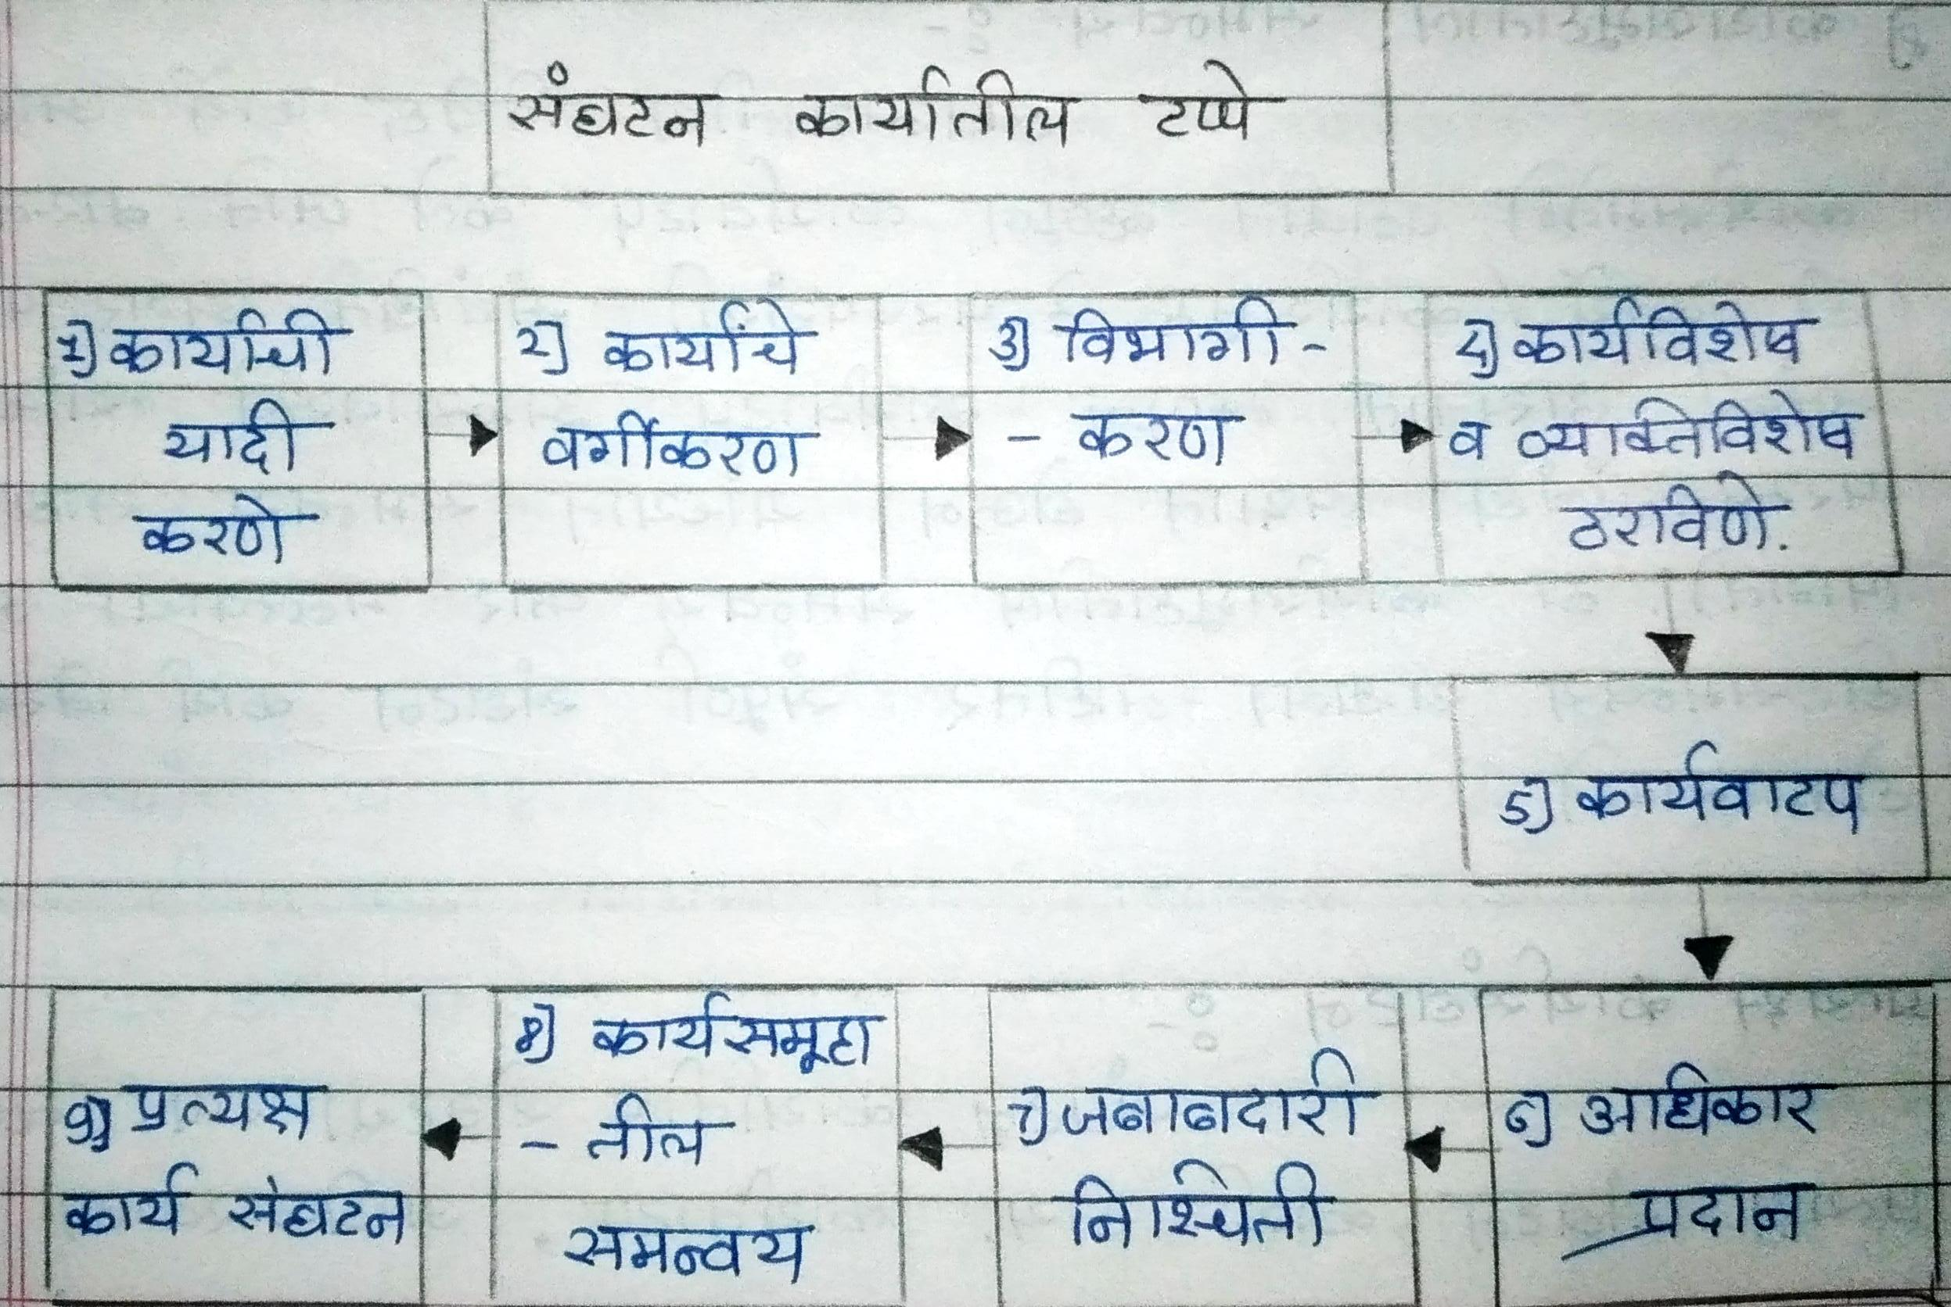
Unit – III Organizing
संघटन प्रक्रियेतील टप्पे/ पायऱ्या
Steps in Organizing

Slide 2
Thank u

